Slide 1
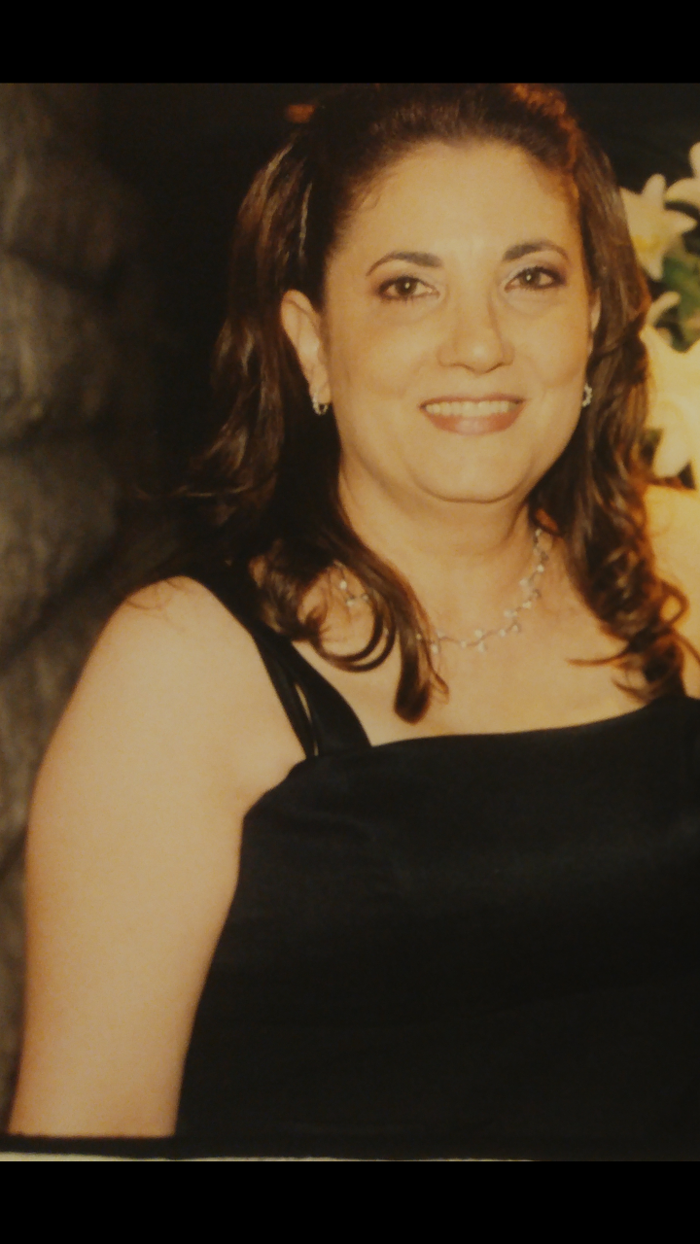
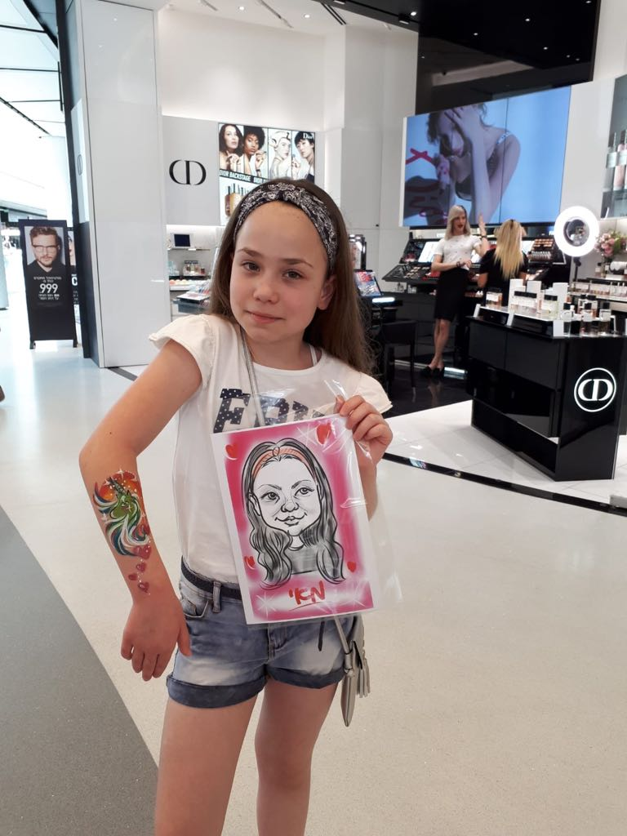
הקשר הרב דורי
סבתא דליה ולד ומאי פרידניק הנכדה
2019

Slide 2
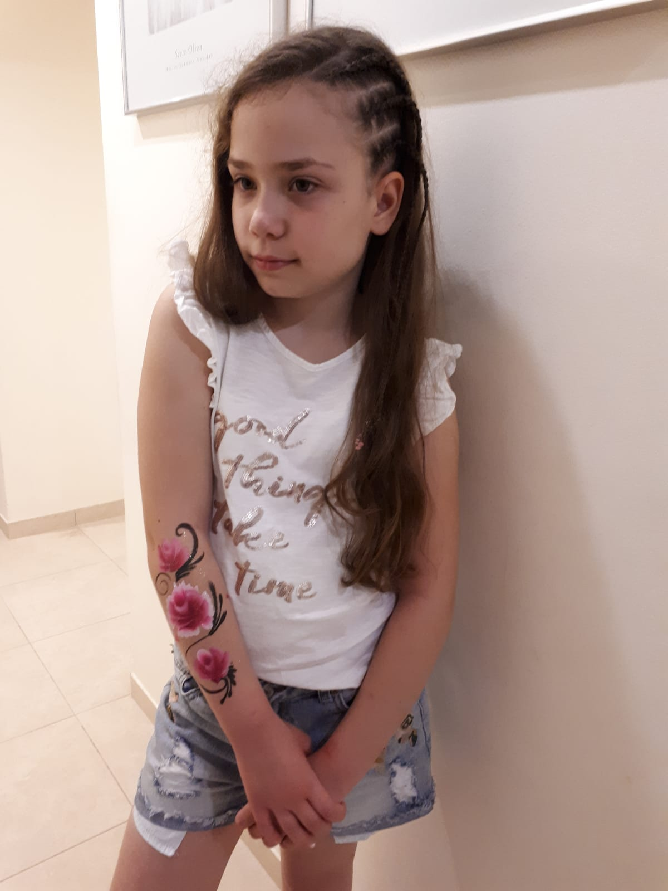
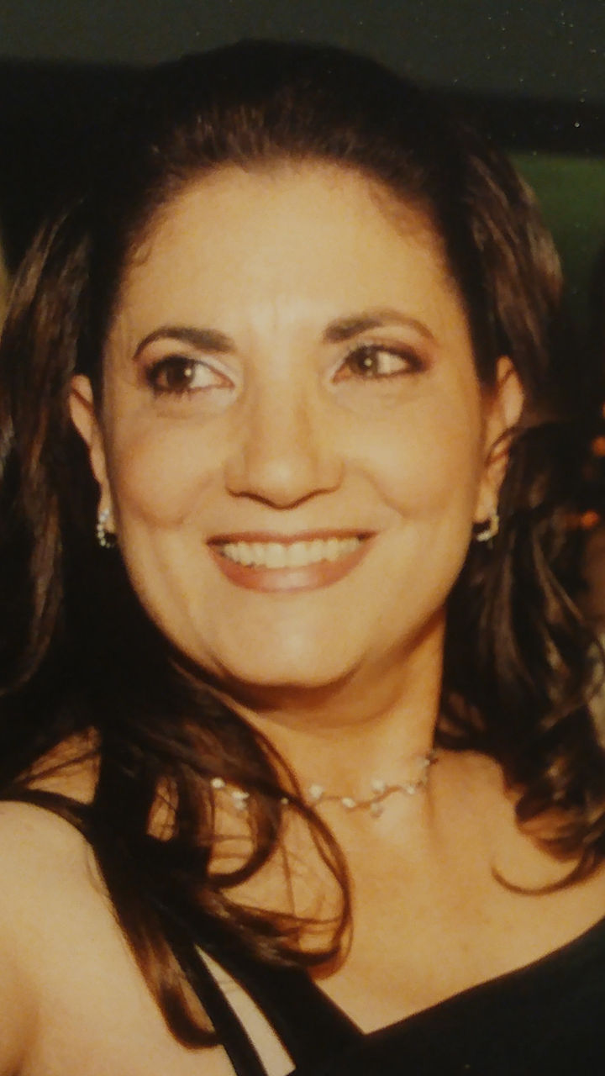
פרטי המבוגר:
שם פרטי: דליה
שם משפחה: ולד
שם משפחה לפני הנישואים: ריבלין
שנת לידה: 1951
ארץ לידה: ישראל
עיר לידה: תל אביב
פרטי התלמיד:
שם פרטי: מאי
שם משפחה: פרידניק
כיתה: ה' 3
שם המורה המוביל את תוכנית הקשר הרב דורי: שלומית שורצקי
דליה ולד מאי פרידניק

Slide 3
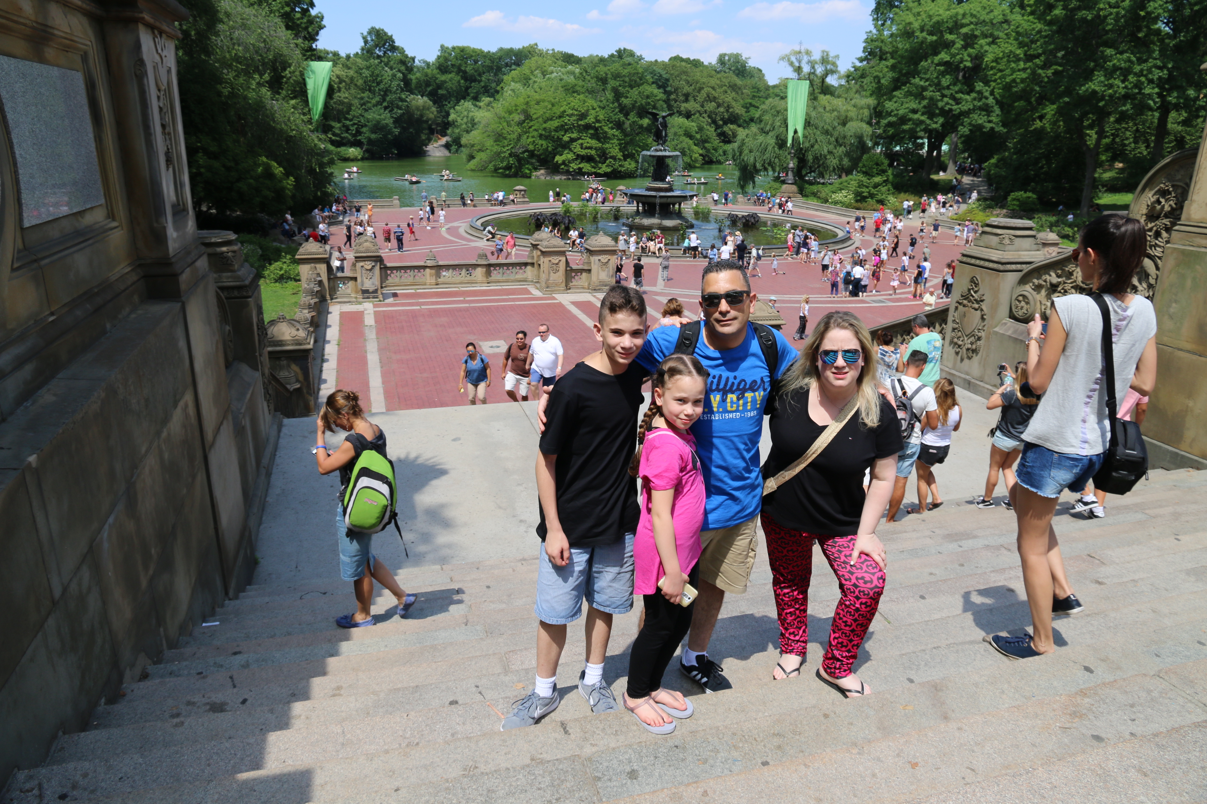
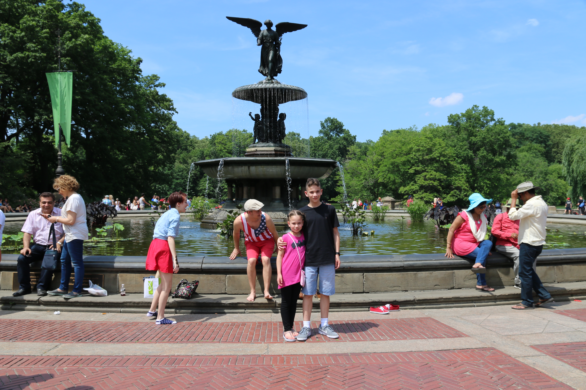
"עם שאינו יודע את עברו ההווה שלו דל ועתידו לוט בערפל"
יגאל אלון מתוך הספר "מסך החול".
מיום שנגנז סדר היוחסין תש כוחן של חכמים וכהה מאור עיניהם
משפט זה שאמר אחד מחכמי ישראל בבבל לפני כאלף ושמונה מאות שנה
מלמד על החשיבות להבנת שורשי המשפחה בעבר ומהווים בסיסה לעתיד
לכל אדם עבר-
משפחתו והדורות הקודמים,
לכל אדם הווה-
חייו ומשפחתו הנוכחים,
ועתידו וגורלו
קשורים בחוט לעברו,
כי העבר לאדם
הוא כשורש לצמחים,
ושורשינו,
בדפים אלה כתובים.
טום ומאי פרידניק משפחת פרידניק: גל, ליאת, טום ומאי

Slide 4
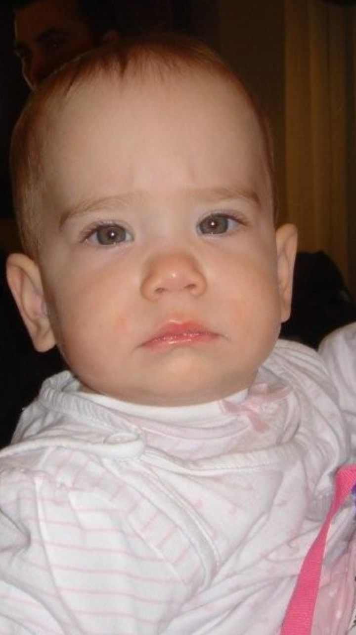
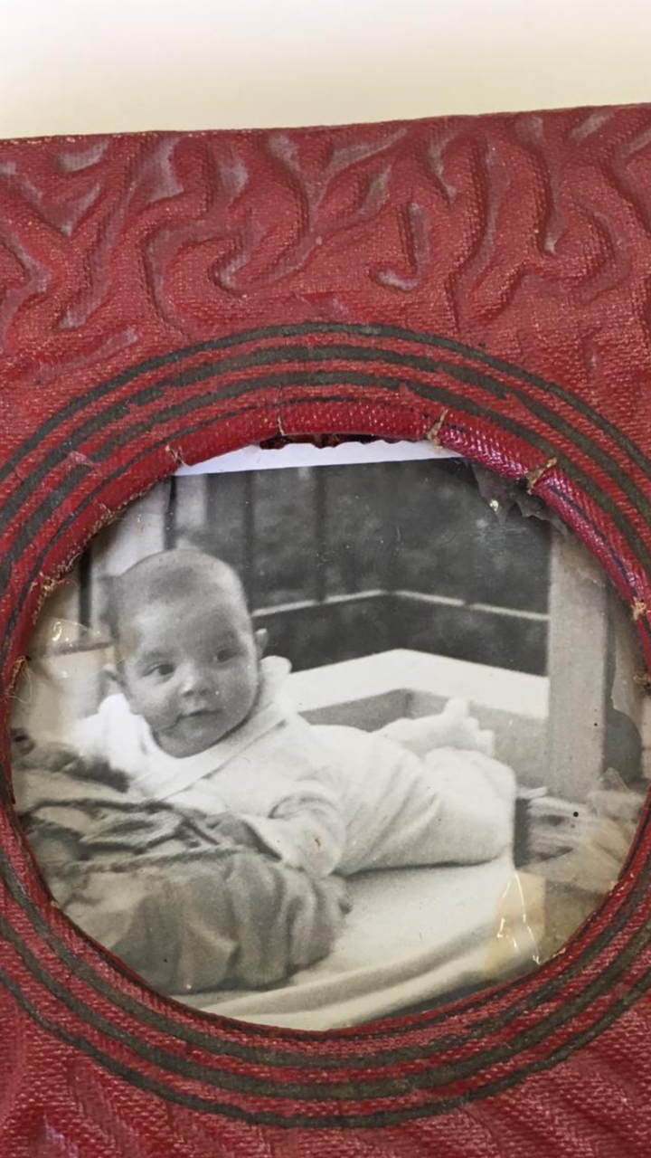
משפחת ריבלין חוברת למשפחת דיזינגוף
סיפור זה מציג את השושלת שלי.
משפחתנו עלתה לארץ ישראל במרוצת המאה התשעה עשר בשנים 1863 – 1809.
אני צאצאית למשפחת ריבלין.
האב הראשון הידוע לנו ממנו מתחילה השושלת הרשומה שלנו, חי במאה השש עשר, ונדד בין בודפסט בהונגריה,
וינה באוסטריה ופארג וצ'כיה.
דליה ולד מאי פרידניק

Slide 5
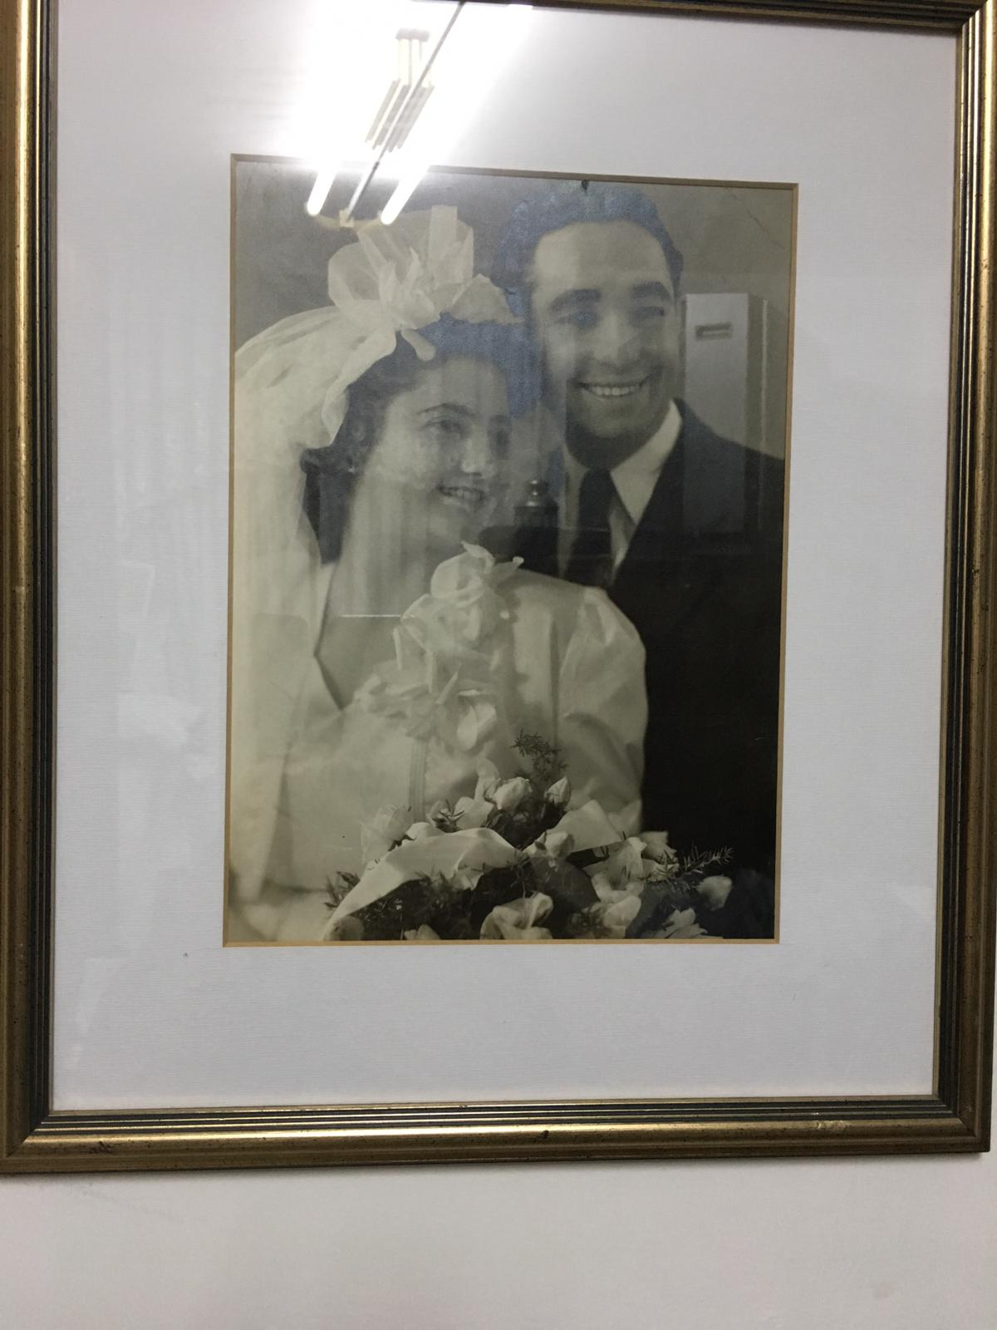
גלגולו של שם המשפחה ריבלין:
עד השנים הראשונות במאה ה-18, לא היה קיים שם המשפחה "ריבלין" רבי שלמה זלמן בן הרב צבי הירש מוילנא, היה
הראשון שקרא לעצמו "ריבלין". עד לאותה תקופה שמות המשפחה, כמו אצל אחינו בני – ישראל, היו לקוחים משם
סבתא, סבא או מקצוע וכו', רק במחציתה הראשונה של המאה ה-18 החלו להשתמש בשמות משפחה.
רבי שלמה זלמן קרא לעצמו ריבלין על שם הגאון משה רבקש השם רבקש פירושו "של רבקה", לא ידוע לנו מי הייתה
רבקה זו שעל שמה נקרא הגאון משה רבקש (כנראה איזו סבתא, או אמא או דודה מהמשפחה).
אולם בחלוף השנים ובעיקר השנים הראשונות השם "ריבלין" נכתב בכמה צורות ודרכים
וביניהם": רבקש ריבעלעס ריוולין ריבעלין רבלין ריבלין.
רבקה ושמואל ריבלין

Slide 6
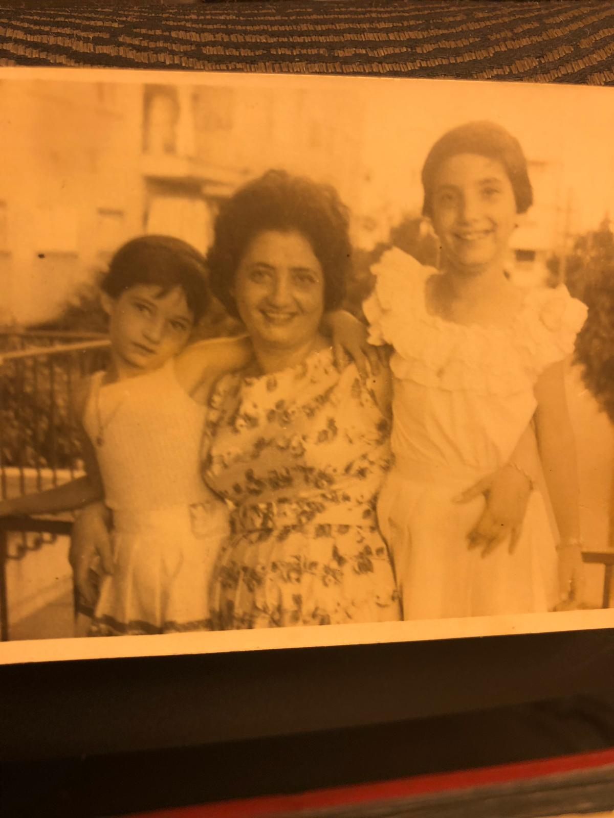
היסטוריה משפחתית:
נולדתי בתל אביב למשפחת ריבלין, שמקור שמה על שם הגאון משה רבקש.
הסבא אליהו הסבתא רבקה ואבא שלי שמואל ואחיו משה עלו מברית המועצות מליטא
בשנת 1924, אחותו נולדה בארץ אבי עלה בגיל שנה וחצי, נולד ב-1922.
הם עלו לפני קום המדינה החיים היו קשים. סבי עבד בחברת חשמל וסבתי ניהלה את הבית. הם עברו את תקופת
הצנע, זו מדיניות הקיצוב, מדיניות כלכלית. תקופה זו הייתה תקופת צמצום במזון, הגבלה ברכישת מזון, תמורת נקודות
שהוקצבו לכול אחד בפנקס אישי, יכלו לרכוש מוצרים בסיסיים.
ב - 1917 נכבשה הארץ בידי הבריטים מהשלטון התורכי העותומני.
לפני השלטון התורכי נשלטה הארץ על ידי האימפריה העותומנית, שהטילה גזרות קשות ורבות על הישוב היהודי בארץ. דליה, רבקה וכרמלה ריבלין
הבריטים שלטו בארץ מ- 1917 עד- 1948.
תקופת המנדט, היא הממשלה הבריטית, שפעלה בארץ, כדי לסייע לישוב היהודים ולהבטיח הקמת בית לאומי, לעם היהודי
בארץ ישראל.
הצבא הבריטי שלט בארץ ואח של אבי משה שרת, בצבא הבריטי, בדרגת סרן. לימים התחתן עם אחייניתו של מאיר דיזנגוף,
ונולדו להם שלושה ילדים יעל אמנון ואבנר.

Slide 7
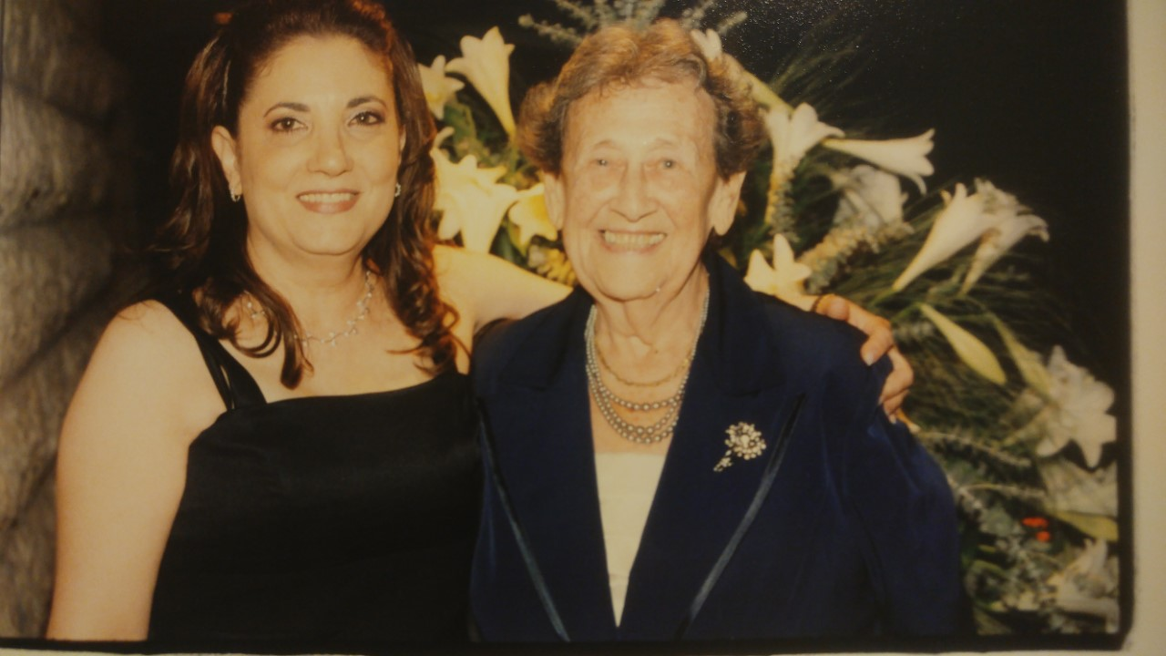
משפחת ריבלין התאחדה עם משפחת דיזנגוף.
אבי שמואל, שירת בצבא ההגנה לישראל, בחטיבת גבעתי גדוד 35.
אמי רבקה שירתה בחיל האוויר, הם נפגשו בתל אביב, בערב ריקודים.
אחותו של אבי לאה, שירתה גם היא בחטיבת גבעתי כפקידה גדודית,
ושם הכירה את בעלה משה לביא מהנדס מפורסם, שהיה שותף בהרבה פרויקטים, כמו בניית אוניברסיטת ירושלים,
ועירית תל אביב וכו'.
אנחנו קרובי משפחתו של נשיא המדינה רובי ריבלין. אני בת דודה 8 מבחינת קירבה ולאחר מכן ילדי ונכדי.
בשנת 1949 עלו הורי בעלי אריה ולד מצ'כוסלובקיה . שניהם ניצולי שואה, כשאביו אברהם של בעלי איבד בשואה אישה וילד
קטן תינוק, התחתן בשנית לאחר השחרור מהגטאות, עם גבריאלה, אלה נוימן, ניצולת שואה ובנו את בייתם בישראל.
וכאן נולד בנם סבא אריה, בן יחיד להוריו סבא אריה.
סבא אריה נולד בבית חולים בכפר סבא, וגדל ברמת גן, ולאחר מכן בגבעתיים.
בגבעתיים נפגשו דרכינו, בבית הספר היסודי, על שם דוד שמעוני, בכיתה ה', היינו חברים בתנועת הצופים עד סוף כתה י"ב.
אלה ולד ודליה ולד

Slide 8
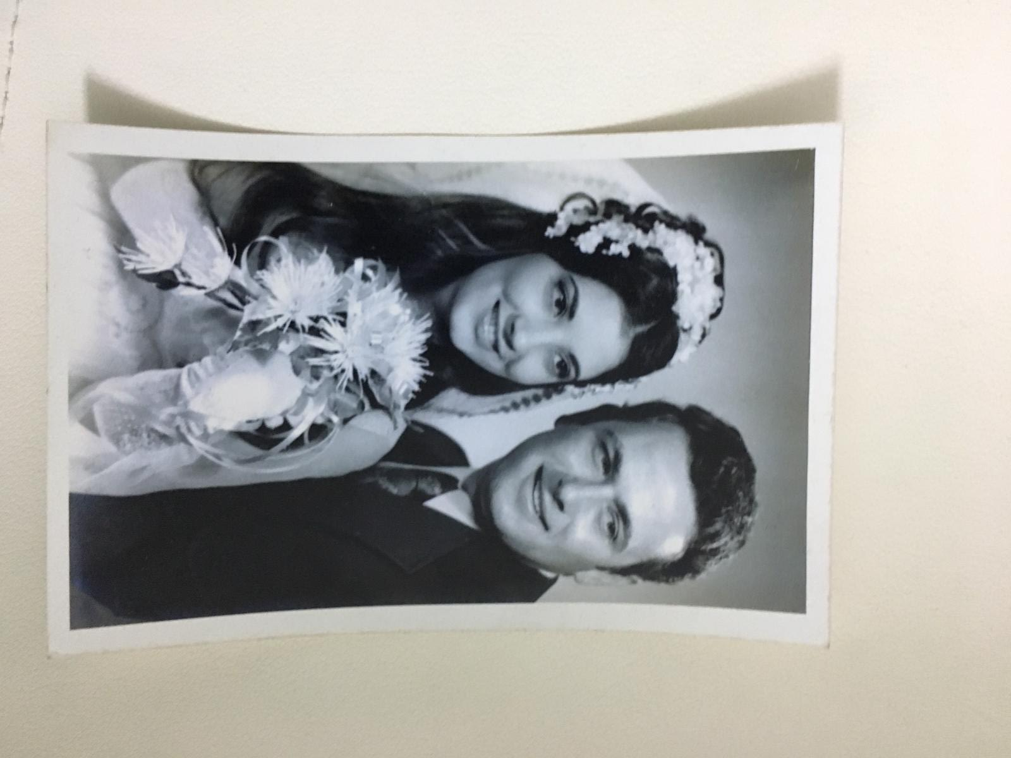
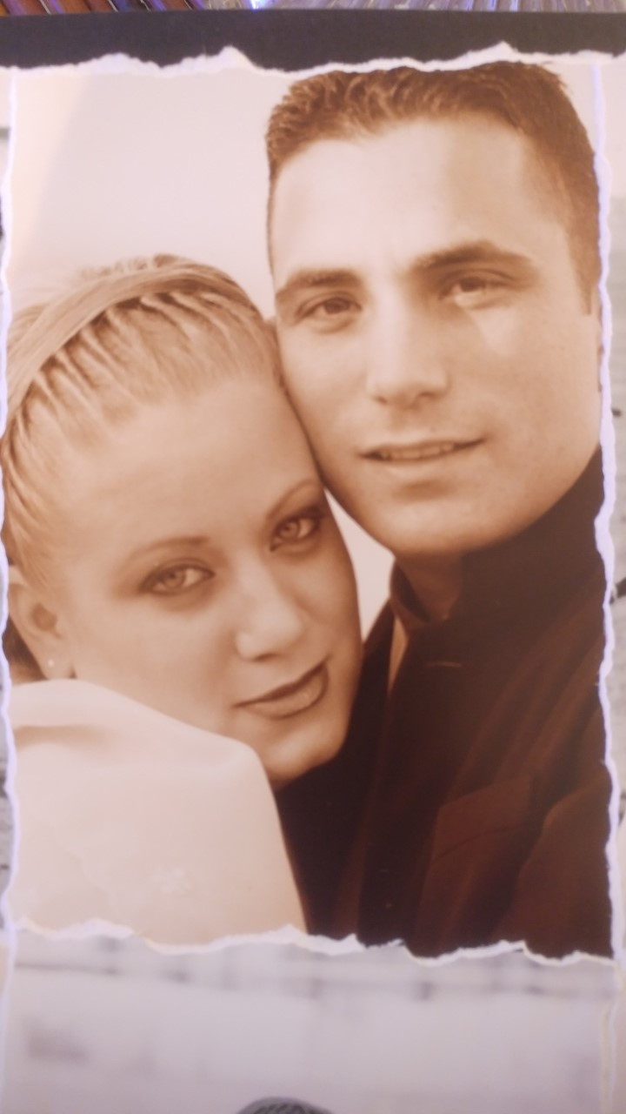
לא יצאנו להאחזות, כי סבא אריה התגייס לצנחנים, עד שגילו שהוא בן יחיד ואז המשיך לקצונה עד לדרגת אלוף משנה.
אני המשכתי ללמוד בסמינר המורים, התגייסתי כמורה מוסמכת שרתתי כמורה בצה"ל, ואף ניהלתי בית ספר לעברית לחיילים.
לאחר השחרור מצה"ל המשכתי ללמוד למורה בכיר עד לתואר בחינוך.
החברות בין סבא לביני, החלה בקיבוץ שדה בוקר, בעת קטיף אפרסקים, בגיל 16 ומאז לא נפרדו דרכינו. לאחר 7 שנות חברות
התחתנו ונולדו לנו שלושה ילדים, ניבה ליאת ואורי. גרנו בגבעתיים, משם לאחר 11 שנים, עברנו להוד השרון, אורי כבר נולד
בהוד השרון.
ליאת, היא אמה של מאי, נכדתי המתוקה והיקרה בת ה- 11. למאי יש אח שמו טום והוא בן- 15 וחצי. לאביו קוראים גל.
אחותה הבכורה של אמא של מאי קוראים ניבה, יש לה ארבעה ילדים, בן, ליה בר ושיר, התאומות, ולאחיה של אמי קוראים אריה ודליה ולד
אורי.
בזמן מלחמת ששת הימים, כשהיינו בני 16, תנועת הצופים, התנדבה להגיע לבתי אבות ולהכין את המקום, לזמן המלחמה,
כמו הדבקת דבק, מסקנטייפ, על חלונות הזכוכית, כדי שלא יתנפצו.
בזמן מלחמת יום כפור, סבא אריה עדיין היה בצבא ואני, סבתא דליה, גויסתי בצו 8, הוא צו חרום עד סיום המלחמה.
במלחמת המפרץ, כבר היו לי ולסבא אריה שלושה ילדים, שעליהם שמרתי וטיפלתי בביתנו בהוד השרון.
גל וליאת פרידניק

Slide 9
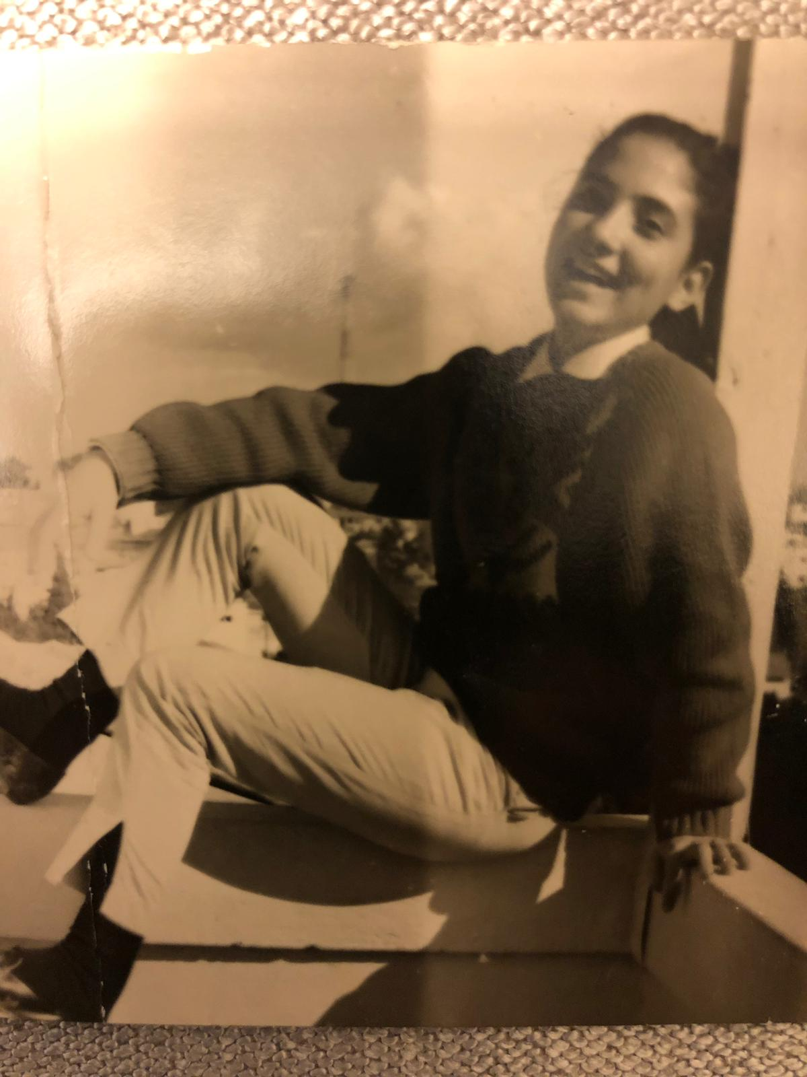
ביעור הבערות
ביעור הבערות, כשהתגייסתי בשנות ה-70 המוקדמות, הלכתי לשרת "כמורה חיילת"- לאחר לימודי בסימנר למורים שרתתי
בבסיסי צה"ל בלימוד עברית, קריאה וכתיבה לחיילים. ביעור הבערות, היה מבצע ללימוד עברית למבוגרים- שנולד מתוך
פערים חברתיים תרבותיים וכלכליים בקרב האוכלוסייה בישראל, אותו יזם משרד החינוך בשיתוף עם צה"ל בין השנים 1964
ועד לאמצע שנות ה-70 , בעקבות מפקד האוכלוסין ב- 1961 בו עלה, כרבע מיליון מהיהודים המבוגרים בישראל (מגיל 14
ומעלה) אינם יודעים קרוא וכתוב בשום שפה. ייחודו של המבצע היה בניסיון השיטתי והמקיף ובגיוס של מוסדות אזרחיים
וצבאיים לפתרון הבעיה. צה"ל העמיד חיילות לרשות משרד החינוך ואלה נשלחו אל "החזית", אל יישובים בהם היה ריכוז גבוה
של מבוגרים חסרי השכלה או בעלי השכלה מעטה. המבצע החל במושבים באזורים מרוחקים והורחב אל עיירות פיתוח, שכונות
בערים ויישובים במרכז הארץ. זו בושה וחרפה ש"עם הספר" כולל אנשים אנלפבתיים וכי עלינו למחוק את הכתם הזה מעלינו.
הדבר יועיל לא רק לחיבור בין הקהילות השונות של יהודים בישראל, אלא גם לחיבור בין דור ההורים לדור הילדים. דברים אלו
היו בבסיס המניע למבצע רחב ההיקף שכלל מאות מורות- חיילות ושרשרת פיקוד עניפה, שהתפרסו ביישובים השונים. כול
המבצע התנהל בבסיסי צה"ל ברחבי הארץ המבצע הוכיח את עצמו ותרם לכול הצדדים, לתורמים ולנתרמים.
ואינני יודעת מי קיבל יותר, לפחות ממקום החוויה שלי.
דליה ולד

Slide 10
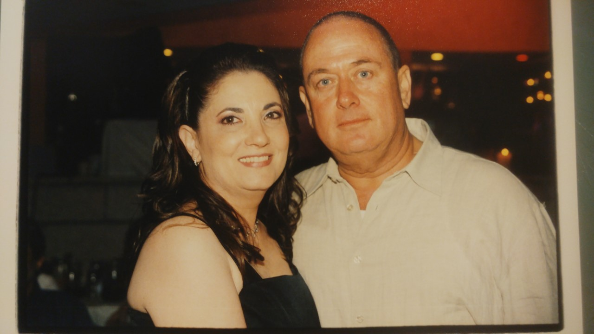
תיאור תהליך הכתיבה עם סבתא דליה
בתחילת התהליך לא ידעתי מה מצפה לי ואיך אני וסבתא נשתלב בפרויקט לאט לאט הבנתי את שיתוף הפעולה היה פורה אני
הייתי בחלק הטכנולוגי וסבתא סיפרה על עברה מילדותה ועד בגרותה מאוד התעניינתי ולמדתי מסיפורה דברים חדשים, עליה
כמו איך הכירה את סבא אריה ואיך הפכו לחברים עד עצם היום הזה. למדתי יותר על השושלת המשפחתית שלי שהיא משפחת
ריבלין ודיזנגוף.
החוויה שמחה אותי מאוד וקירבה אותי לסבתא ולעברה. חיכיתי מאוד לימי שישי האלה, ומאוד התרגשתי מהמפגשים עם
סבתא ומההפתעות. בקיצור ממש נהנתי להכיר לעומק את סבתא ולפגוש אותה
אריה ודליה ולד

